Slide 1
Ứng dụng đặt hàng,
quản lý cửa hàng coffee
Huỳnh Quan Nhật Hào. MSSV: B1809687
Trương Hoàng Thuận. MSSV: B1809724

Slide 2
Chức năng: chia làm 3 loại chính
 Đăng nhập, đặt hàng dành cho khác hàng
Bao gồm: đăng nhập, đăng xuất, đăng ký tài khoản, chỉnh sửa thông tin tài khoản
 Đăng nhập, quản lý, chỉnh sửa dành cho người chủ cửa hàng
Bao gồm: đăng nhập với quyền admin, thêm sản phẩm mới, xóa bỏ sản phẩm có sẵn, chỉnh sửa thông tin có sẵn của sẳn phẩm
 Hiển thị nội dung, đặt hàng
Bao gồm: Sắp sếp nội dung hiển thị của sản phẩm, đặt hàng, đặt hang lại, tìm kiểm sản phẩm, xem lịch sử đặt hàng dựa trên ID của khách hang, sử dụng mã giảm giá, điểm tích lũy để đổi thưởng

Slide 3
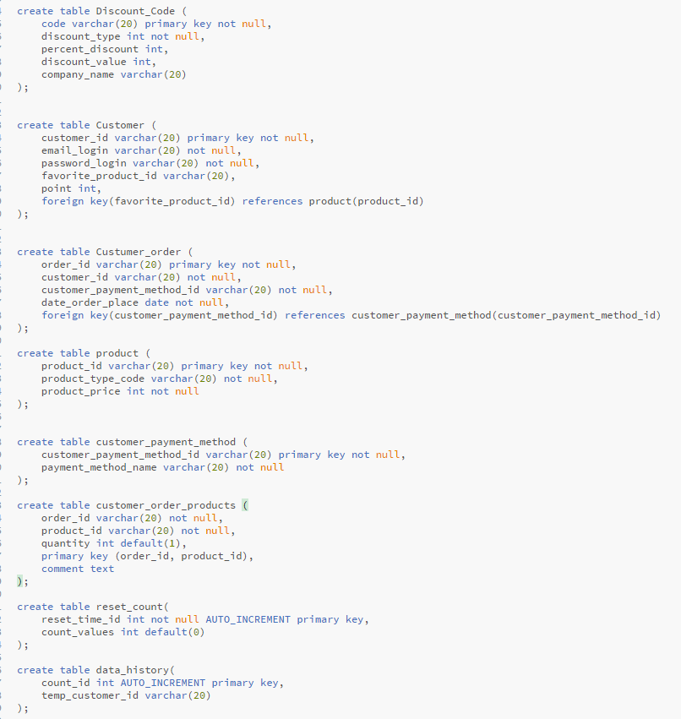
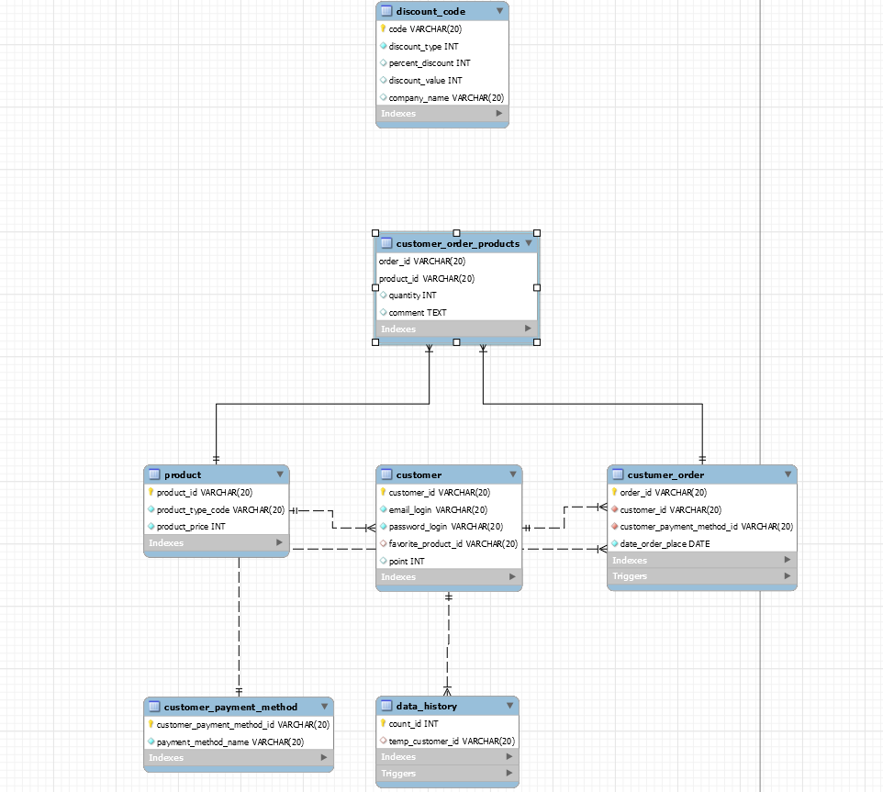
Chi tiết nội dung cơ sở dữ liệu
Gồm 7 bảng
 Discount_code
 Customer
 Customer_order
 Product
 Customer_payment_method
Customer_order_product
Data_history

Slide 4
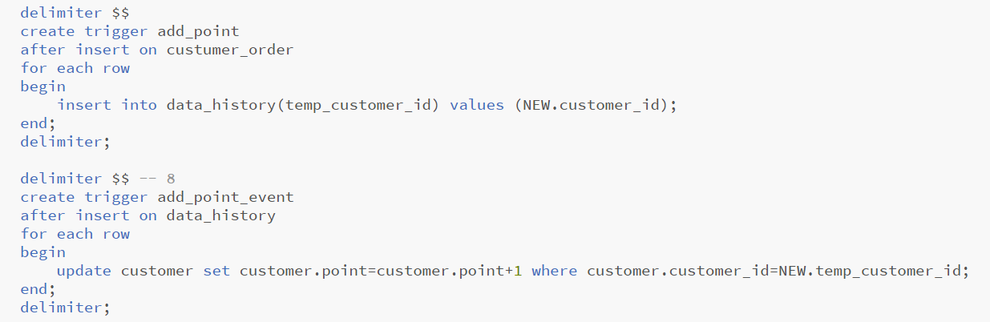
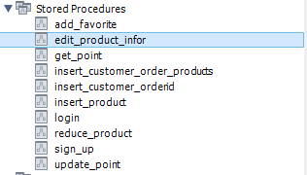
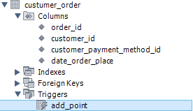
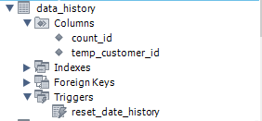
Procedure, Function Trigger
Bao gồm: 10 procedures và 2 triggers
 Procedures
Chức năng của 2 trigger: lắng nghe sự kiện mỗi khi khách hàng đặt hàng để cộng điểm tích lũy
Chức năng của chủ yếu của một số procedures: Cập nhật sản phẩm, chỉnh sửa sản phẩm, thêm vào thông tin của người dùng mới, …
 Triggers

Slide 5
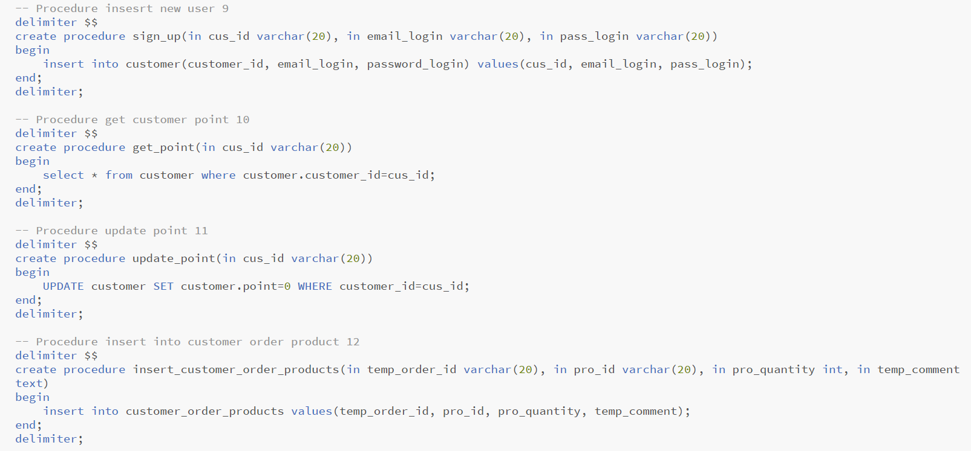
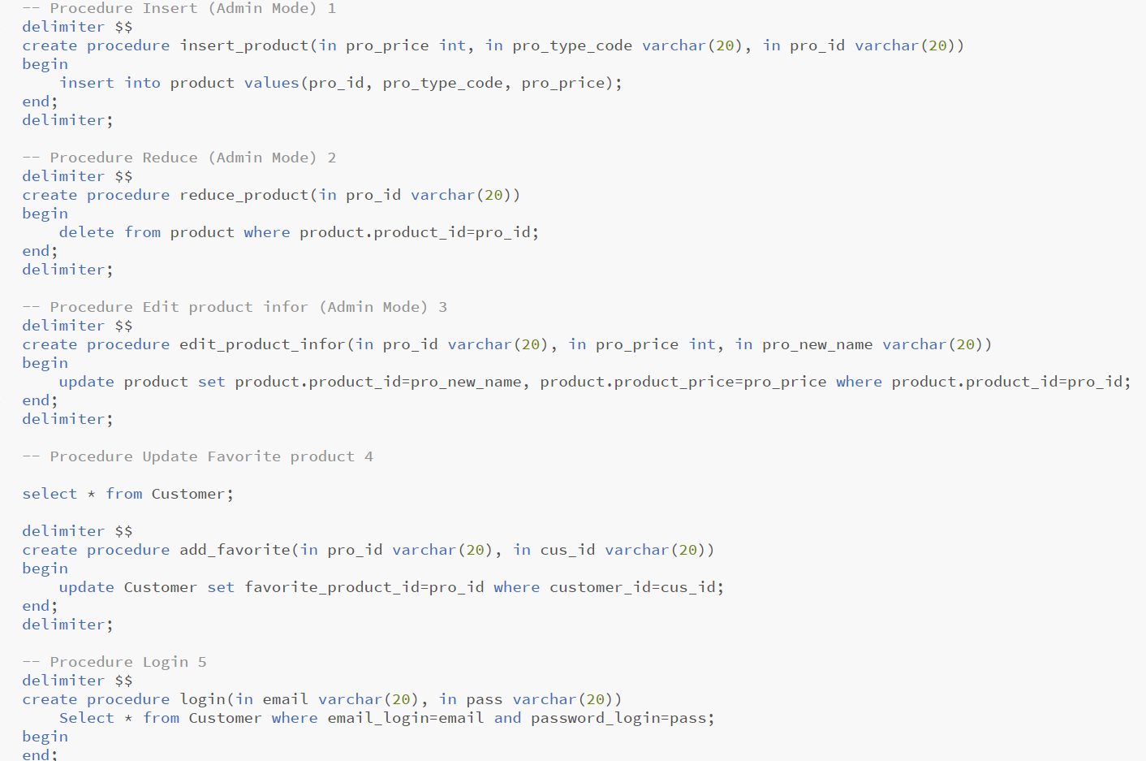
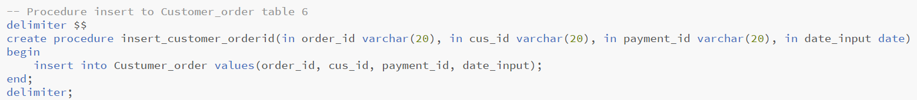
Chi tiết nội dung của các procedures

Slide 6
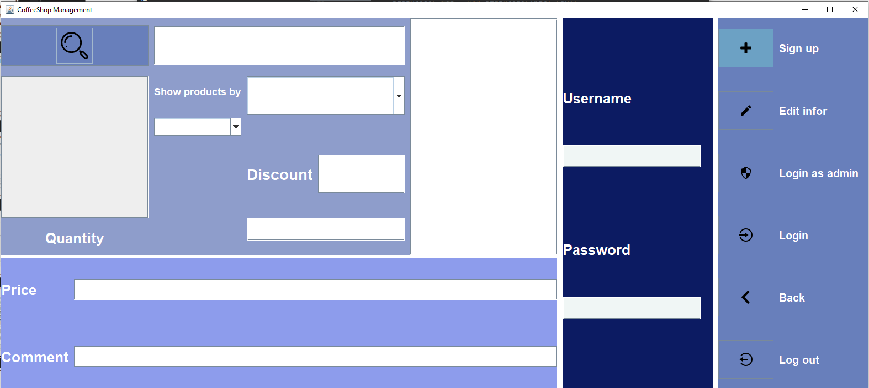
Tổng
Quan
Giao
Diện
Giao diên nhóm hướng tới bao gồm: Đăng nhập, đặt hang, xem lịch sử đặt hang, khung tìm kiếm, …

Slide 7
Cảm ơn đã theo dõi!

